Slide 1
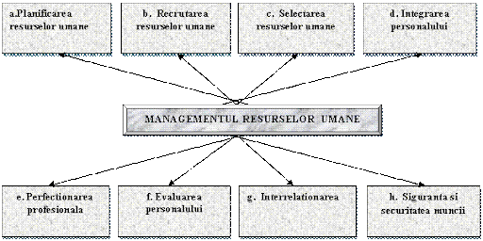
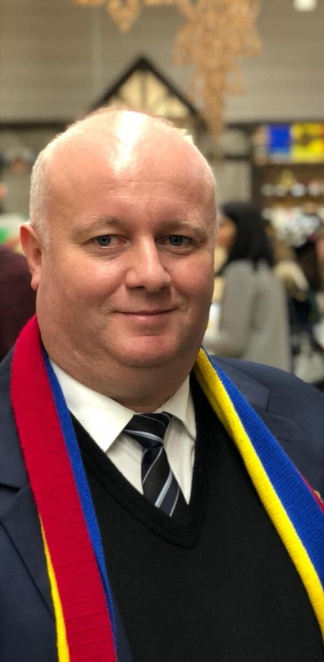
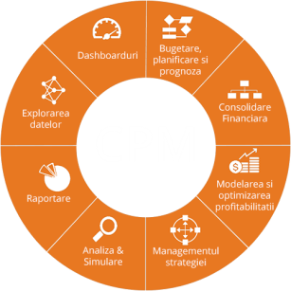
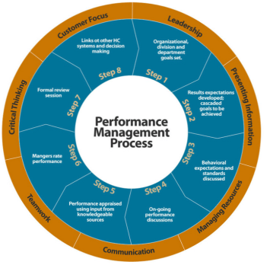
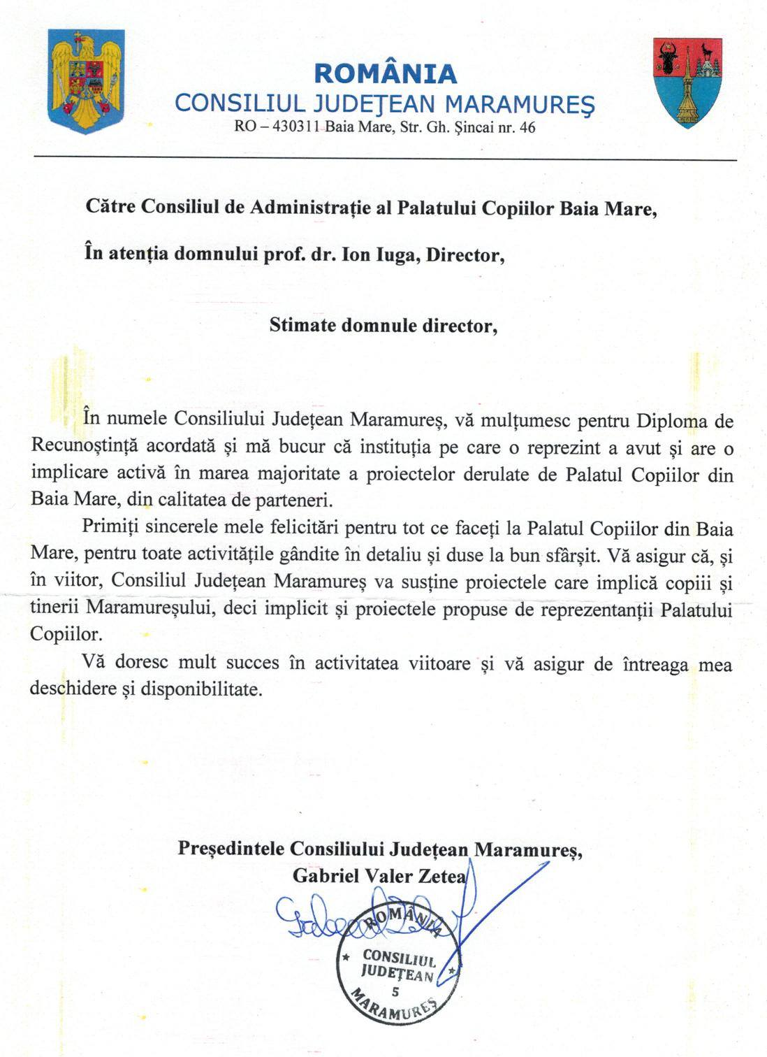
Profesor Doctor Ion Iuga
Director Palatul Copiilor Baia Mare
Membru în corpul național de experți în managementul educațional;
Membru al juriului în numeroase concursuri naționale și internaționale;
Director/Coordonator de proiecte locale, naționale și internaționale;
Autor a zeci de articole și cărți de specialitate;
Fondator și director de Asociații /fundații culturale.
Cu o tradiţie de peste 65 de ani, Palatul Copiilor Baia Mare este o instituţie de învăţământ nonformal, cu profesori experimentaţi şi pasionaţi în diverse domenii de interes, la care se înscriu anual peste 2000 de copii şi tineri. Activităţile Palatului Copiilor se adresează atât elevilor cu aptitudini şi talente specifice în diverse domenii, cât şi celor care pot descoperi aici o ofertă generoasă şi atractivă de petrecere a timpului liber.
Asumarea rolului social este completată prin achiziţia valorilor de etică profesională.
Acum, la ceas aniversar, marcat de lansarea revistei instituției, aduc alese mulțumiri corpului profesoral și personalului auxiliar.
Un gând de recunoștință colaboratorilor și părinților. Felicitări elevilor care au obţinut numeroase premii în țară și străinătate, urându-le atât eu, personal, cât și întreaga conducere a instituției, mult succes în continuare!!!

Slide 2
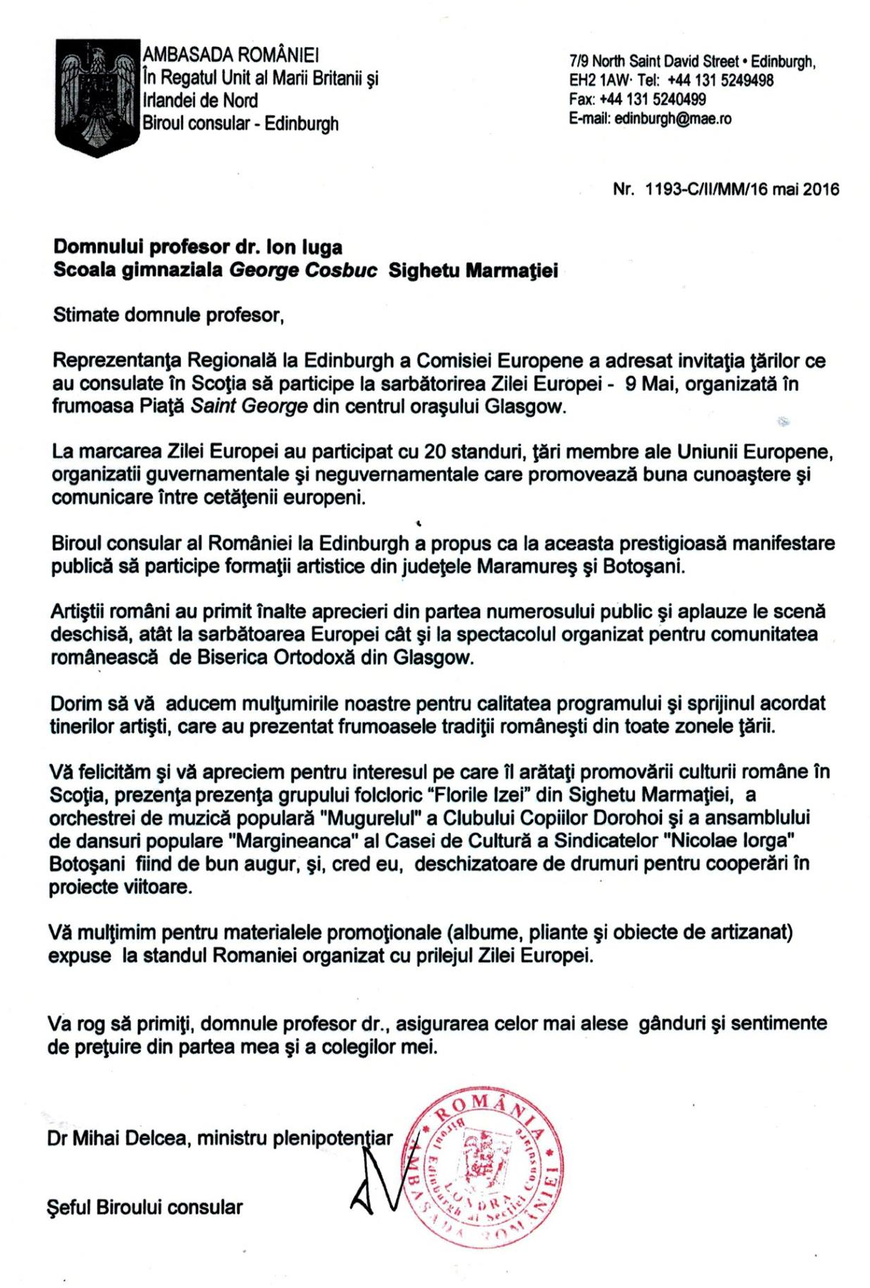
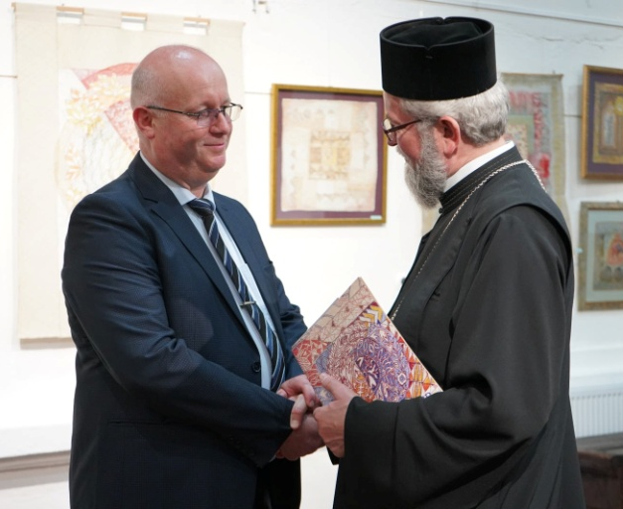
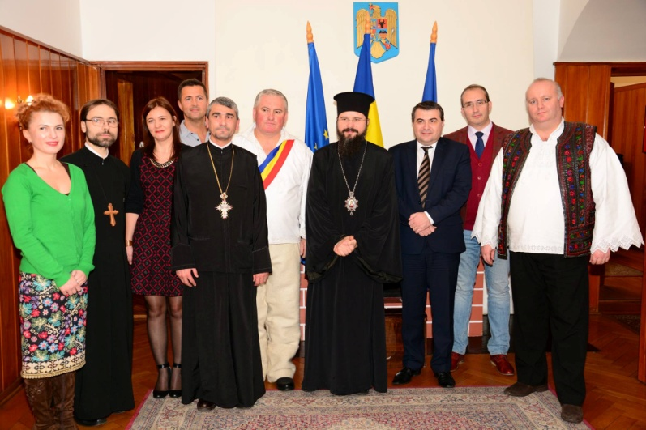
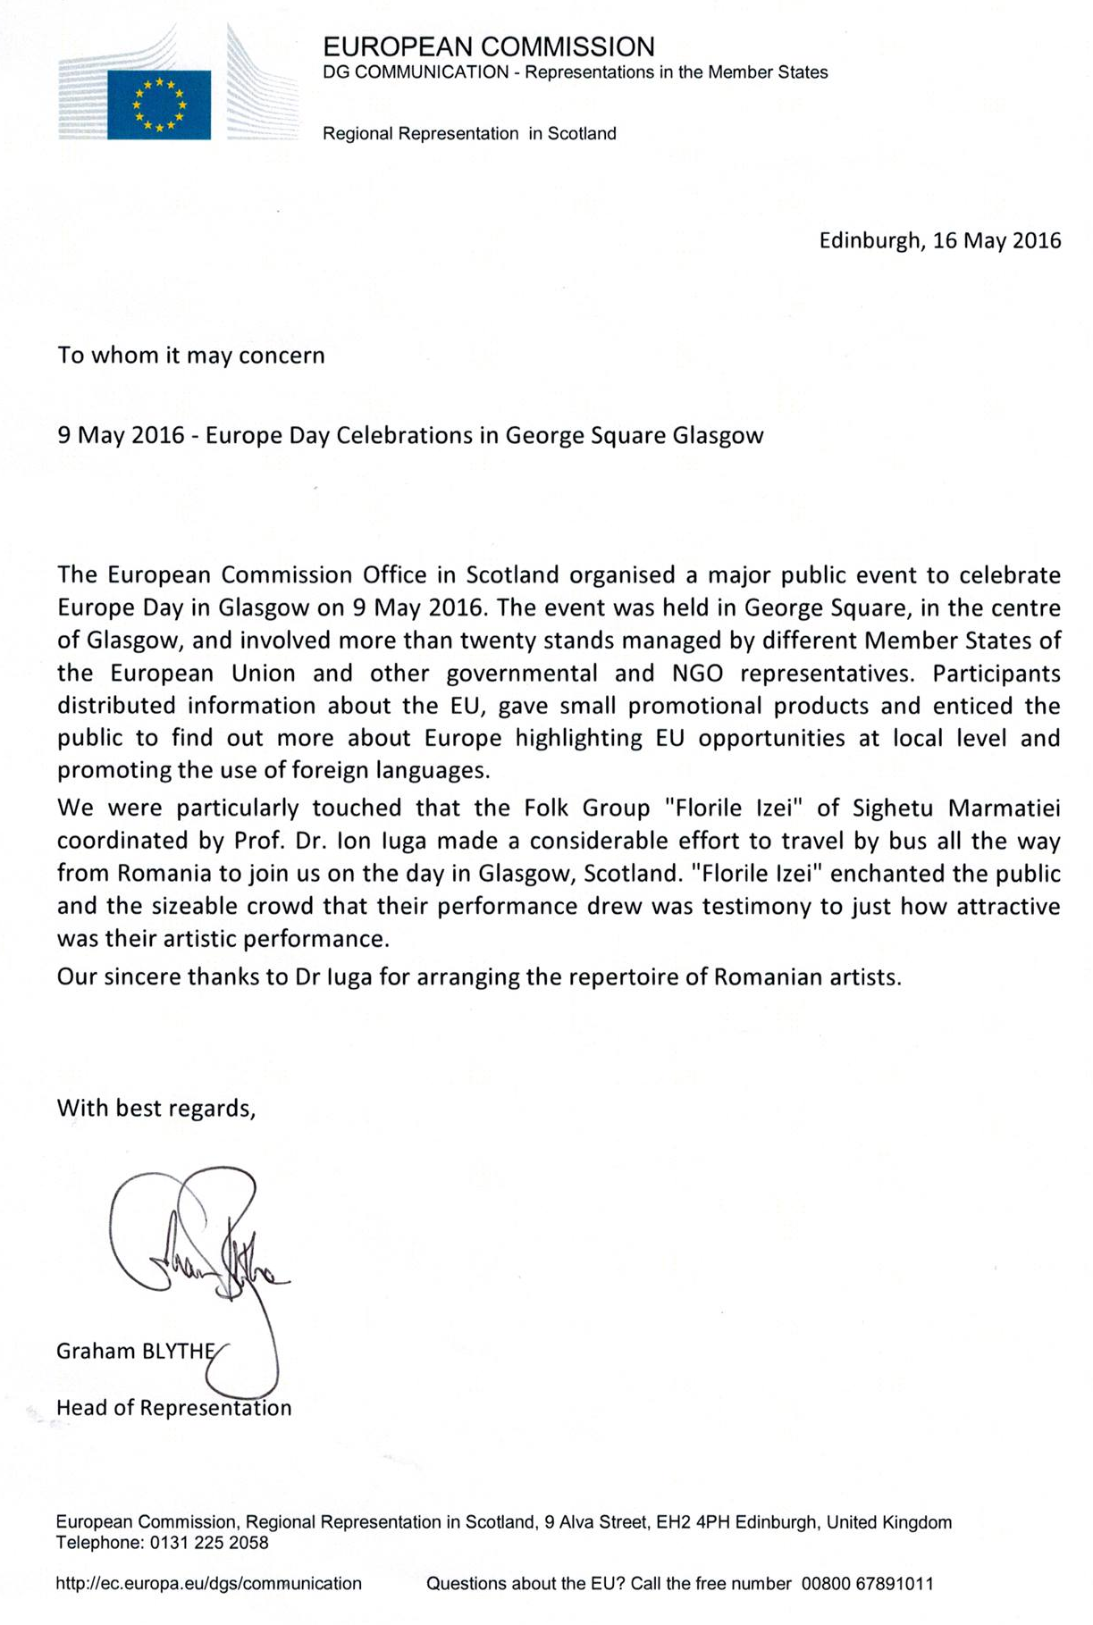

Slide 3
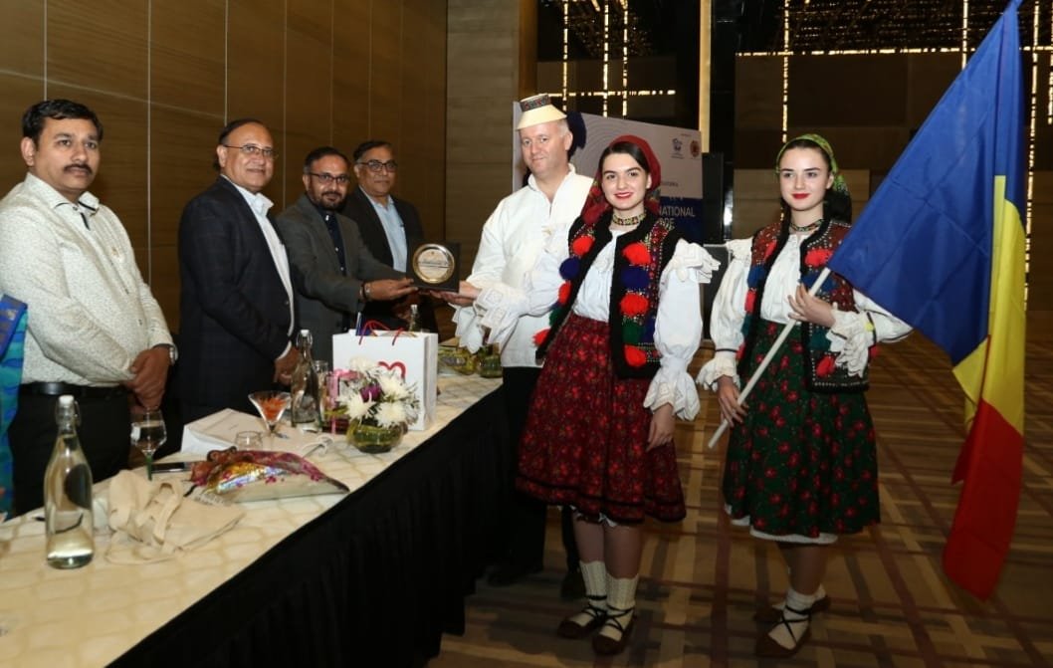
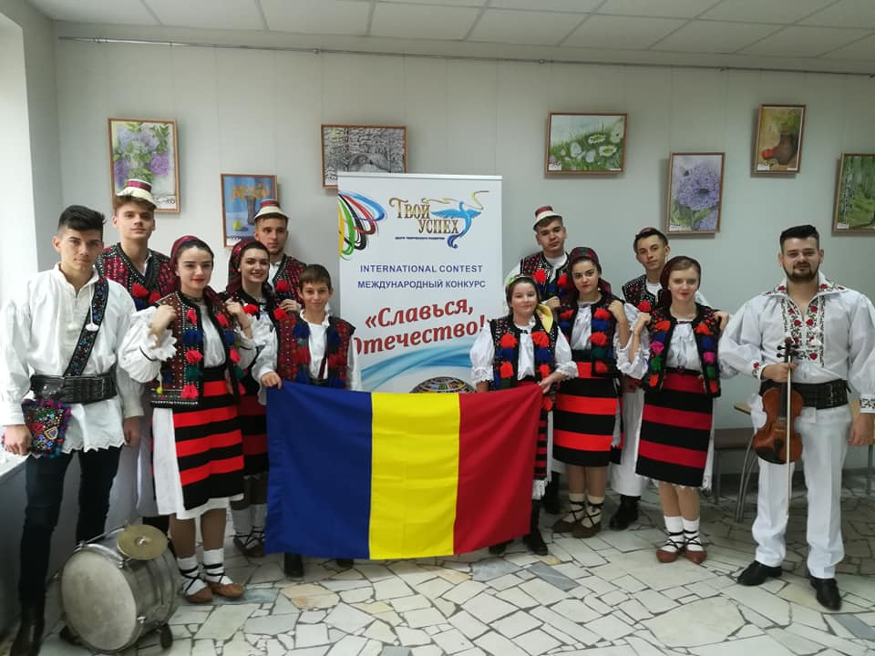
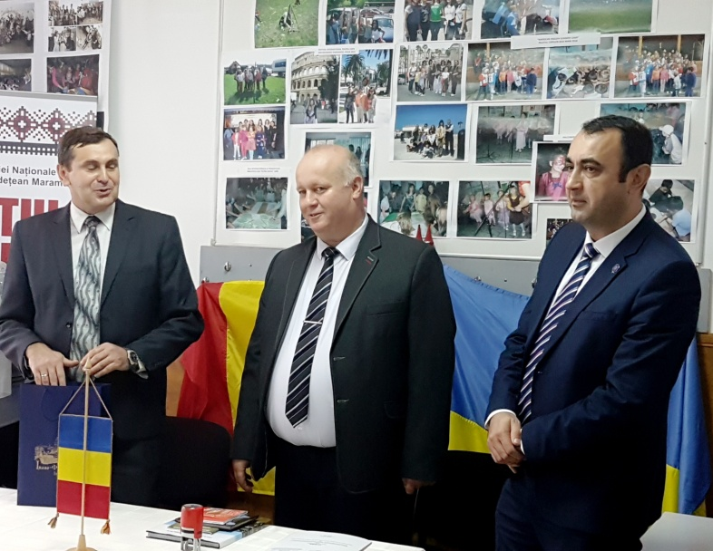
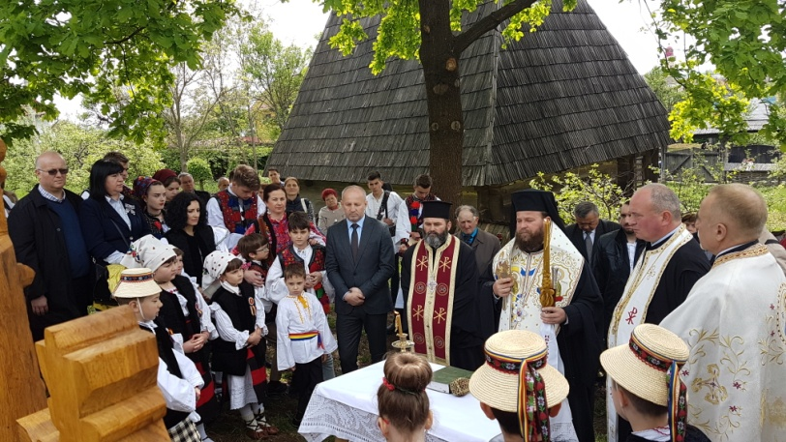

Slide 4
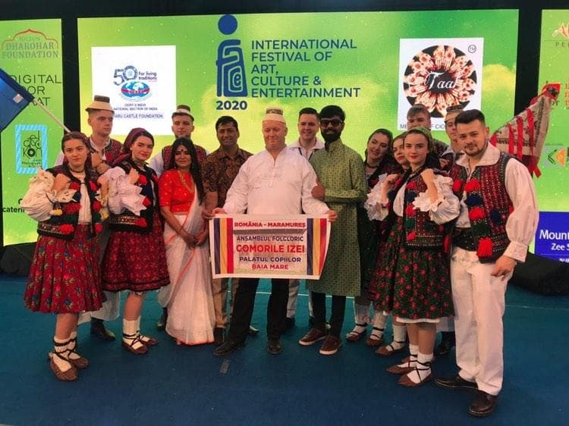
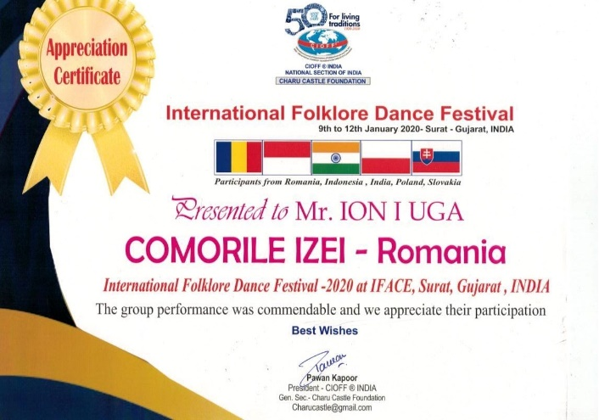
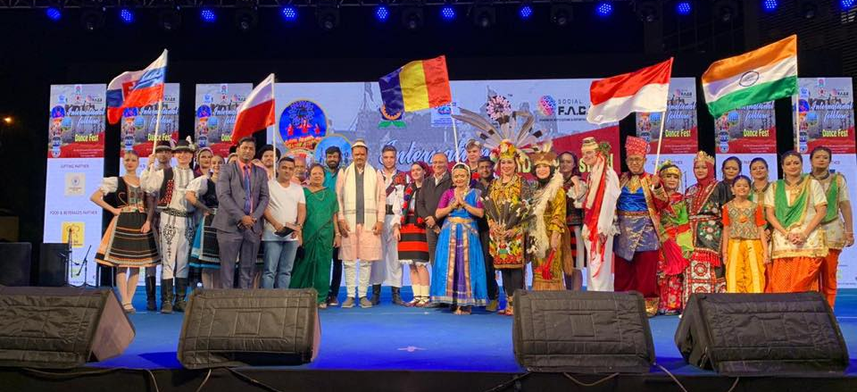
Ansamblul Folcloric Comorile Izei al Palatului Copiilor Baia Mare,
la Festivalul Internaţonal de Cultură, Artă și Divertisment din Surat – India
Ansamblul Folcloric Comorile Izei al Palatului Copiilor Baia Mare, coordonat de prof. dr. Ion Iuga, directorul unității, a participat în perioada 8–13 ianuarie 2020 la Festivalul Internațional de Cultură, Artă și Divertisment – I.F.A.C.E. 2020, desfășurat în orașul Surat, statul Gujarat din India. Festivalul face parte din categoria manifestărilor culturale organizate în cadrul C.I.O.F.F. – Consiliul internațional al organizațiilor de festivaluri folclorice și arte populare.
Din delegația care a participat la această manifestare de prestigiu, alături de cei 9 dansatori, a făcut parte prof. dr. Ion Iuga, directorul Palatului Copiilor Baia Mare și coordonator al Ansamblului Folcloric Comorile Izei, prof. Mihai Chiș care a asigurat conducerea muzicală, prof. Buda Marian care a încântat auditoriul prin câteva melodii tradiționale din Maramureș.
Alături de ansamblul din România, la festival au participat formaţii din Polonia, Indonezia, Slovacia și numeroase formații din India. La festivitatea de deschidere dar și la spectacolele organizate pe parcursul celor patru zile au participat numeroase oficialități locale, în frunte cu dl. Jitu Vaghani – preşedintele statului Gujarat, dl. Jagdish Patel – primar al oraşului Surat (oraş cu peste 5 mil. de locuitori), parlamentari, consilieri etc.
În această deplasare directorul Palatului Copiilor Baia Mare a semnat un parteneriat de colaborare culturală a Palatului Copiilor Baia Mare cu Charu Castle Foundation. Ansamblul Comorile Izei a primit trofee și diplome de la primarul localității Surat și organizatori, iar Palatului Copiilor Baia Mare a oferit o diplomă de recunostință d-lui Pawan Kapoor – președintele CIOFF – India și director al acestui festival și suveniruri oficialităților și grupurilor participante. Felicitari domnului Pawan Kapoor și echipei sale pentru organizare!
„Adresăm sincere mulțumiri celor care au făcut posibilă această participare, prin sprijinul acordat de Ministerul Educației și Cercetării, a Inspectoratului Școlar Maramureș, a Primăriei mun. Baia Mare prin implicarea d-lui primar Cătălin Cherecheș, a sponsorilor UAC UNIVERSAL ALLOY CORPORATION EUROPE prin susținerea d-lui Daniel Vărzaru Chief Financial Officer și S.C. EDIL BAUSTEEL S.R.L. prin aprecierea acordată Palatului Copiilor Baia Mare de d-l Font Florin – administratorul societății, dar și a părinților care au completat financiar costurile aferente acestei deplasări.
( sursa: emm.ro )
„Sincere mulțumiri tuturor celor care au sprijinit activitatea Palatului Copiilor Baia Mare”, spune directorul Ion Iuga.

Slide 5
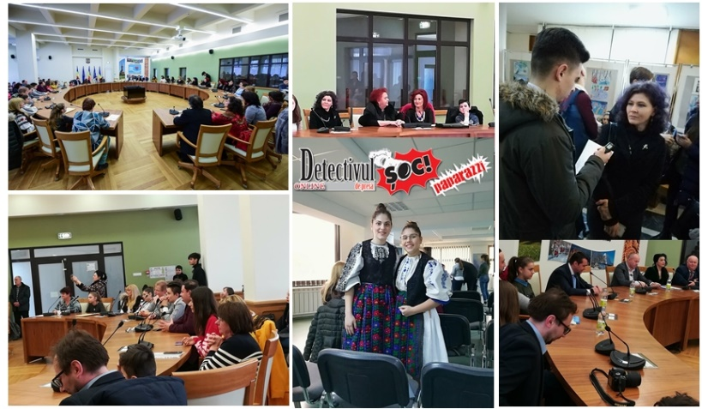
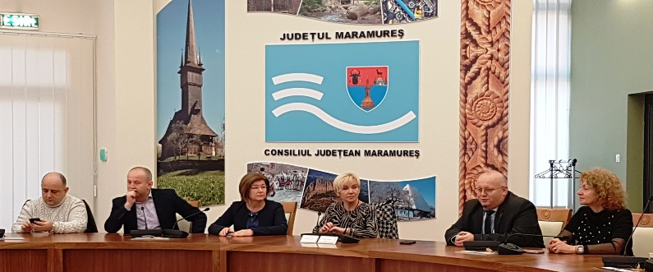
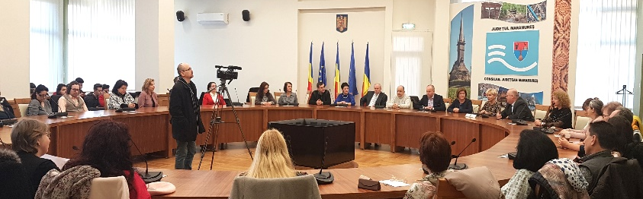
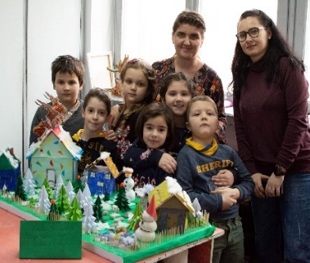
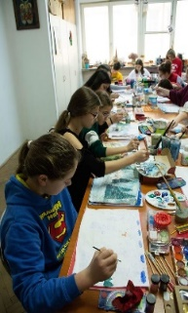
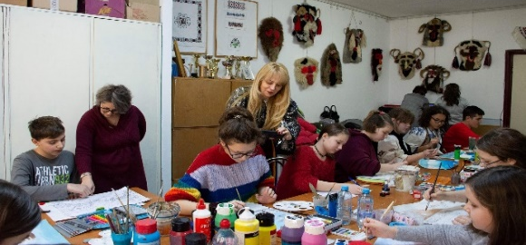
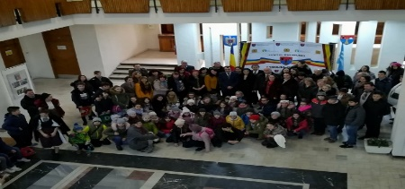
Vis de Iarnă în Maramureş - o frumoasă poveste scrisă şi pictată an de an printre fulgi de nea
Baia Mare a găzduit în perioada 14-16 februarie 2020, cea de-a IX-a ediție a Proiectului Educațional Național ,,Vis de iarnă”, cuprins în C.A.E.N. 2020, organizat de Palatul Copiilor Baia Mare în parteneriat cu Școala Gimnazială George Coșbuc din Sighetu Marmației, care, așa cum era și firesc, a valorificat potențialul creator al elevilor participanți din 21 de județe ale țării.Sâmbătă, 15
februarie, a fost o zi cu totul și cu totul deosebită, o zi în care s-au prezentat o serie de lucrări, atât în cadrul Simpozionului de Creații Literare cât și în cadrul Secțiunii de Creații Artistice – lucrări tridimensionale și arte plastice, o zi… așa cum o numea doamna inspector școlar pentru activități extrașcolare, prof. Antoaneta Bolchis „O ZI A EXCELENŢEI ÎN EDUCAȚIA NONFORMALĂ!”. La deschiderea evenimentului, găzduită de Biblioteca Județeană „Petre Dulfu” au participat inspector școlar general prof. dr. Anca–Minodora Costin-Hendea, inspector școlar general adjunct, prof. Ioan Muntean, inspector școlar pentru activități extrașcolare, prof. Antoaneta Bolchiș și prof. Tompoș Claudia Oana, directorul Școlii Gimnaziale George Coșbuc din Sighetu Marmației.
Acest eveniment nu ar fi fost posibil fără sprijinul și implicarea primarului Municipiului Baia Mare, Cătălin Cherecheș, precum și fără susținerea reprezentanților Consiliului Județean Maramureș, respectiv a președintelui Gabriel Valer Zetea, a vicepreșendintelui Ioan Doru Dăncuș, a vicepreșendintelui George Dumitru Moldovan, dar și a Instituției Prefectului Județului Maramureș prin prefect Nicolae-Silviu Ungur. „Sincere felicitări copiilor și profesorilor coordonatori pentru rezultatele obținute. De asemenea sincere felicitări colectivului de cadre didactice care au fost implicate în organizarea acestei manifestări”!
Prof. dr. Ion IUGA, directorul Palatului Copiilor Baia Mare
Coordonatorul Cercului de Etnografie - Folclor

